Slide 1


计算机网络安全技术
第2章 黑客常用的攻击方法（下）

Slide 2
2.5
ARP欺骗
2.6
木马
2.7
拒绝服务攻击
学习目标
2.8
缓冲区溢出

Slide 3

2.5.1 ARP协议简介
Address Resolution Protocol即地址解析协议，解析IP地址与MAC地址的对应关系。
ARP协议的基本功能就是：查询目标设备的MAC地址，完成数据封装。

Slide 4
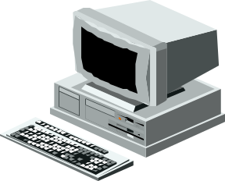
2.5.1 ARP协议简介
ARP协议工作原理
ARP request
aa:aa:aa:aa:aa:aa
Who has 192.168.1.1
bb:bb:bb:bb:bb:bb
主机A：192.168.1.1
主机B:192.168.1.2
ARP reply
192.168.1.1 is at aa:aa:aa:aa:aa:aa
Who has 192.168.1.1
cc:cc:cc:cc:cc:cc
主机C：192.168.1.3

Slide 5
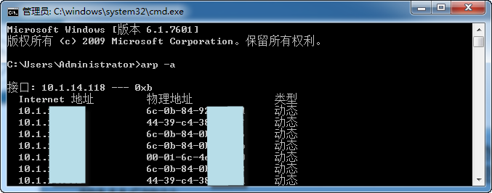
2.5.1 ARP协议简介
ARP Cache
在安装了以太网网络适配器（既网卡）或TCP/IP协议的计算机中，都有ARP Cache用来保存IP地址以及解析的MAC地址。
Windows 系统默认的ARP缓存表的生存时间是120秒，最大生命期限是10分钟。

Slide 6
2.5.1 ARP协议简介
ARP缓存的更新
缓存里ARP记录
Internet地址 物理地址
192.168.1.2 bb:bb:bb:bb:bb:bb
缓存里ARP记录
Internet地址 物理地址192.168.1.1 aa:aa:aa:aa:aa:aa
aa:aa:aa:aa:aa:aa
这个ARP request 和我有关系
bb:bb:bb:bb:bb:bb
主机A：192.168.1.1
Who has 192.168.1.1
主机B：192.168.1.2
ARP reply
收到ARP reply，我会缓存起来!
Who has 192.168.1.1
cc:cc:cc:cc:cc:cc
主机C：192.168.1.3
这个ARP request 和我没关系

Slide 7
2.5.1 ARP协议简介
ARP协议实现的特点
无法判断来源和数据包内容的真伪
无需请求可以应答
接受ARP request单播包

Slide 8
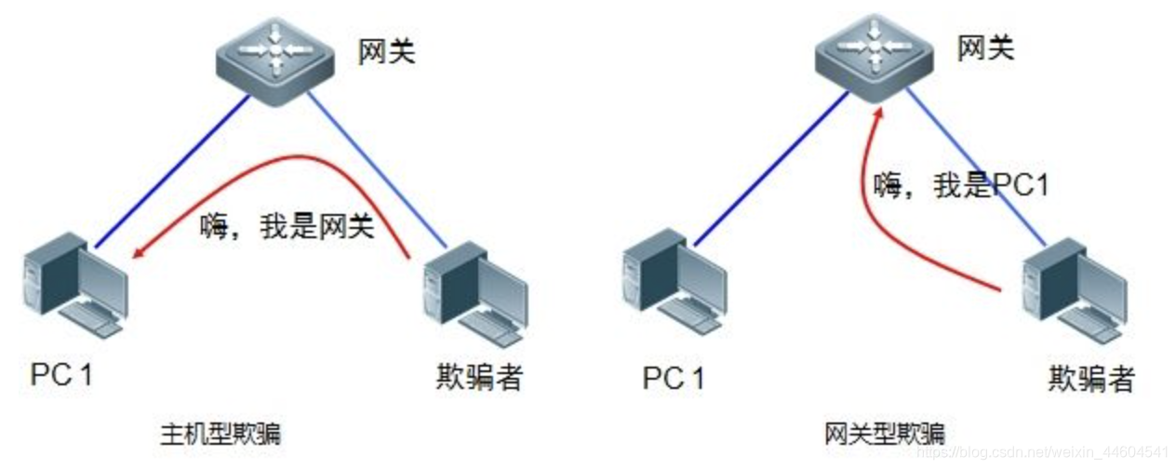

Slide 9
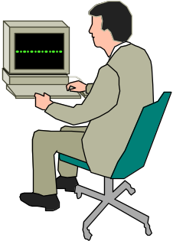
2.5.1 ARP协议简介
基于ARP request的欺骗
从ARP request里学习
aa:aa:aa:aa:aa:aa
Internet地址 物理地址192.168.1.1 cc:cc:cc:cc:cc:cc
主机A：192.168.1.1
bb:bb:bb:bb:bb:bb
主机B：192.168.1.2
ARP request
Who has 192.168.1.2
Tell 192.168.1.1 cc:cc:cc:cc:cc:cc
被攻击者
cc:cc:cc:cc:cc:cc
主机C：192.168.1.3
ARP 欺骗的攻击者

Slide 10
2.5.1 ARP协议简介
基于ARP reply的欺骗
Internet地址 物理地址192.168.1.1 cc:cc:cc:cc:cc:cc
aa:aa:aa:aa:aa:aa
bb:bb:bb:bb:bb:bb
192.168.1.2
被攻击者
192.168.1.1
ARP reply
192.168.1.1 is at cc:cc:cc:cc:cc:cc
收到ARP reply，我会缓存起来!
cc:cc:cc:cc:cc:cc
192.168.1.3
ARP 欺骗的攻击者

Slide 11

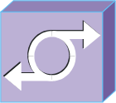
2.5.1 ARP协议简介
ARP欺骗+中间人攻击
Internet
上网
aa:aa:aa:aa:aa:aa
bb:bb:bb:bb:bb:bb
网关：192.168.1.1
192.168.1.2
cc:cc:cc:cc:cc:cc
192.168.1.3
ARP 欺骗的攻击者

Slide 12
2.5.1 ARP协议简介
ARP欺骗+中间人攻击（单项欺骗）
正常
错误
缓存里ARP记录
Internet地址 物理地址192.168.1.2 bb:bb:bb:bb:bb:bb
缓存里ARP记录
Internet地址 物理地址192.168.1.1 cc:cc:cc:cc:cc:cc
Internet
bb:bb:bb:bb:bb:bb
aa:aa:aa:aa:aa:aa
192.168.1.2
网关：192.168.1.1
被攻击者
cc:cc:cc:cc:cc:cc
192.168.1.3
ARP 欺骗+代理

Slide 13
2.5.1 ARP协议简介
ARP欺骗+中间人攻击（双项欺骗）
错误
错误
缓存里ARP记录
Internet地址 物理地址192.168.1.1 cc:cc:cc:cc:cc:cc
缓存里ARP记录
Internet地址 物理地址192.168.1.2 cc:cc:cc:cc:cc:cc
Internet
bb:bb:bb:bb:bb:bb
aa:aa:aa:aa:aa:aa
192.168.1.2
网关：192.168.1.1
被攻击者
cc:cc:cc:cc:cc:cc
192.168.1.3
ARP 欺骗+代理

Slide 14
2.5.1 ARP协议简介
利用SwitchSniffer完成ARP欺骗
PC2: 10.3.40.5
dc:4a:3e:46:45:0e
GW：10.3.40.254
00:0f:e2:50:4b:a0
被攻击者
PC1: 10.3.40.100
00:0c:29:e1:b4:ae
安装：SwitchSniffer
wireshark
ARP 欺骗的攻击者

Slide 15
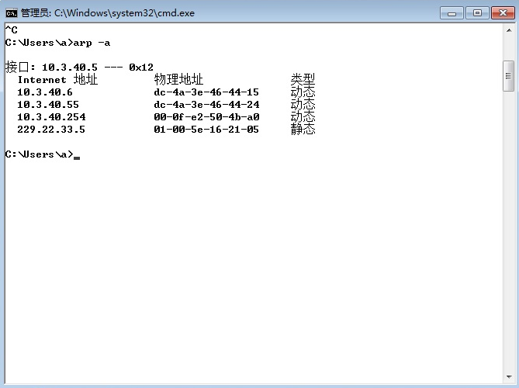
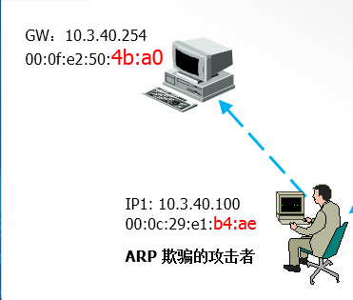
2.5.1 ARP协议简介
欺骗前PC2的arp缓存

Slide 16
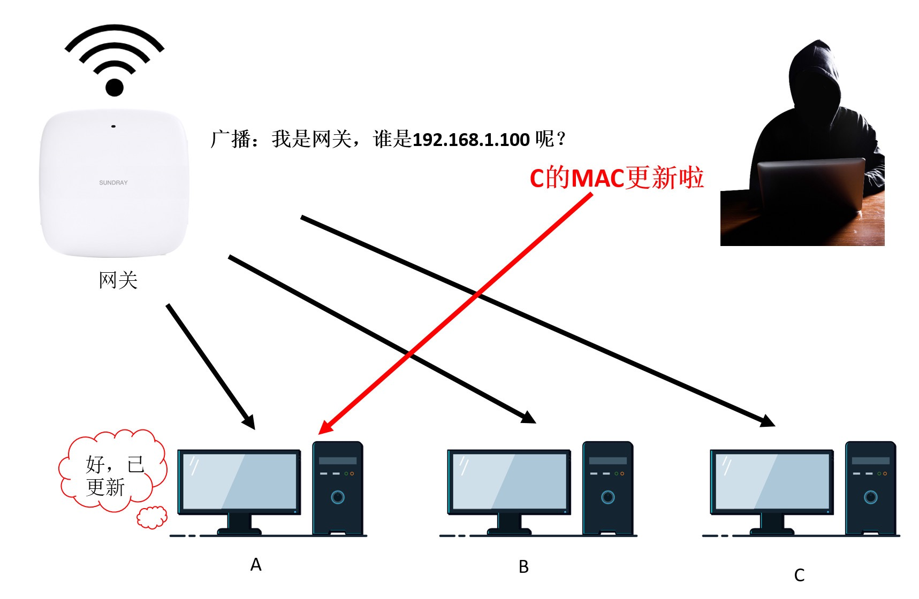

Slide 17
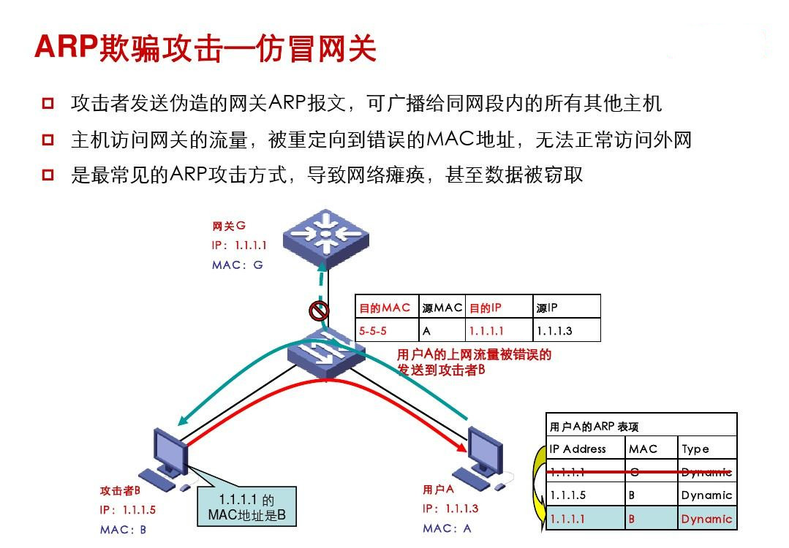

Slide 18
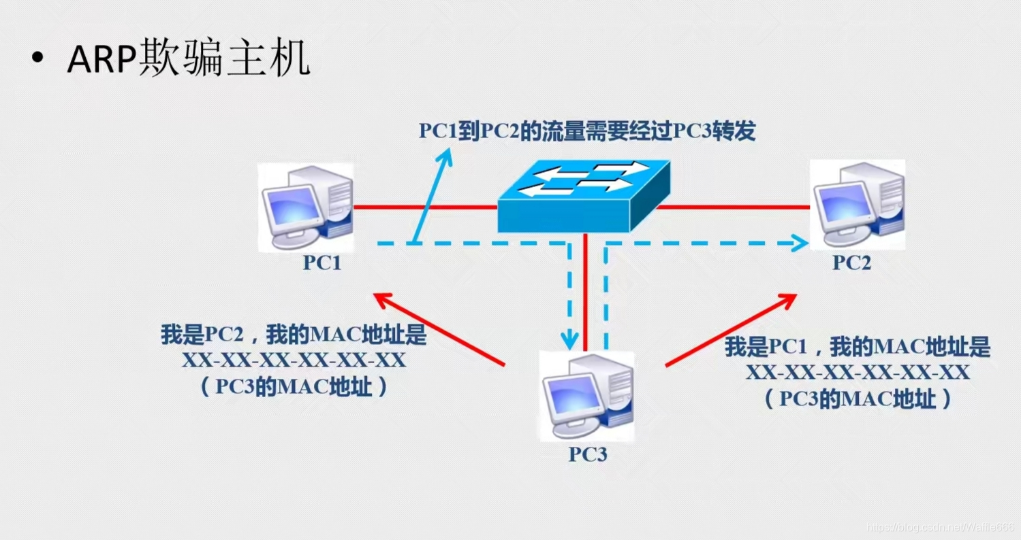

Slide 19
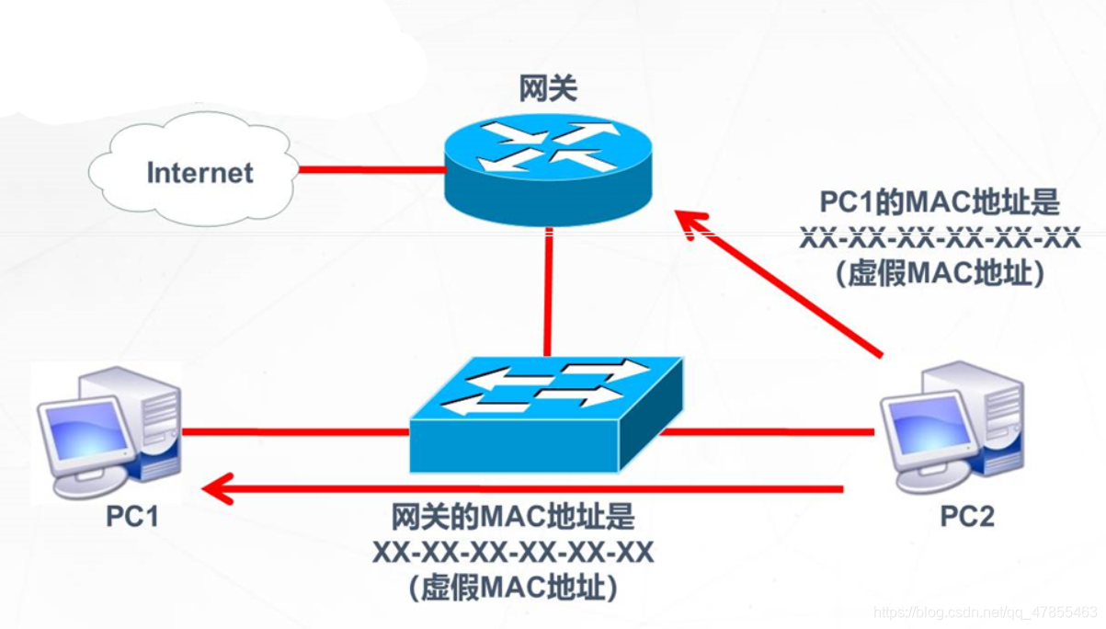

Slide 20
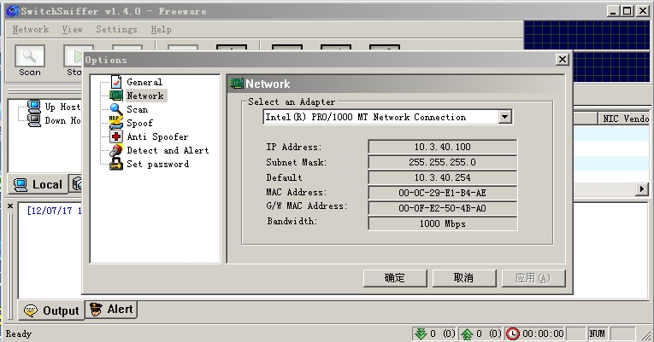
2.5.1 ARP协议简介
SwitchSniffer设置

Slide 21
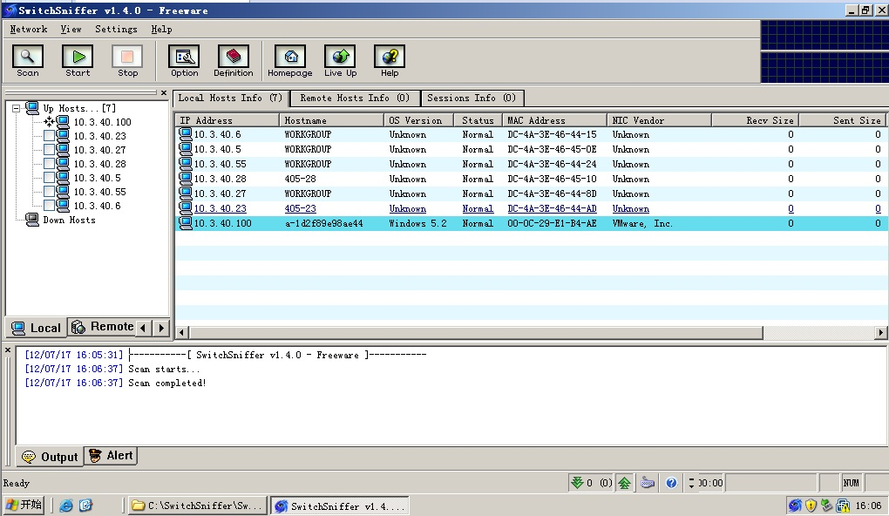
2.5.1 ARP协议简介

Slide 22
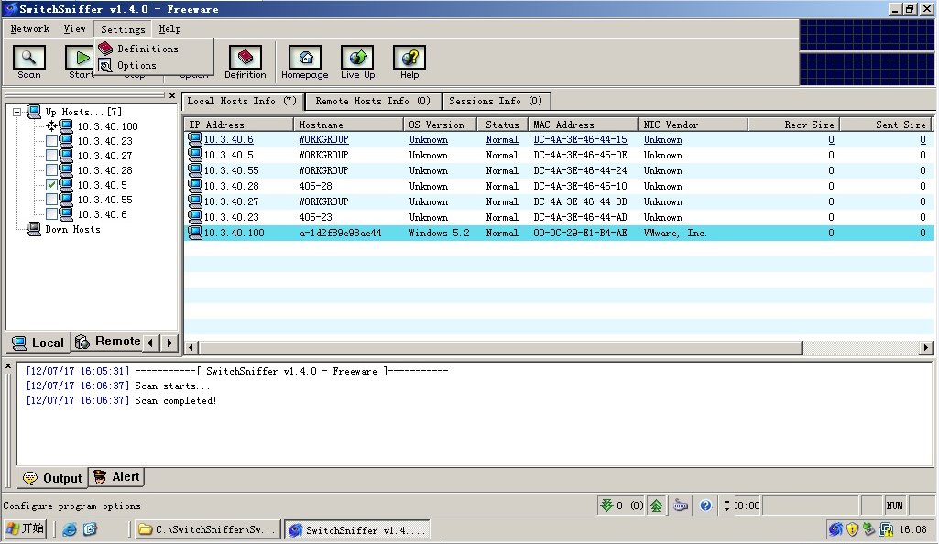
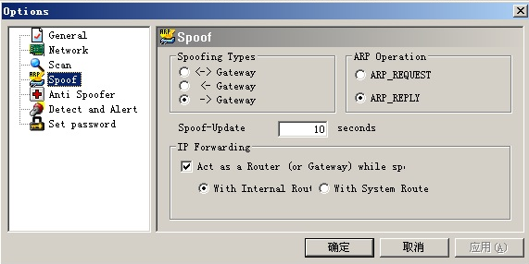
2.5.1 ARP协议简介

Slide 23
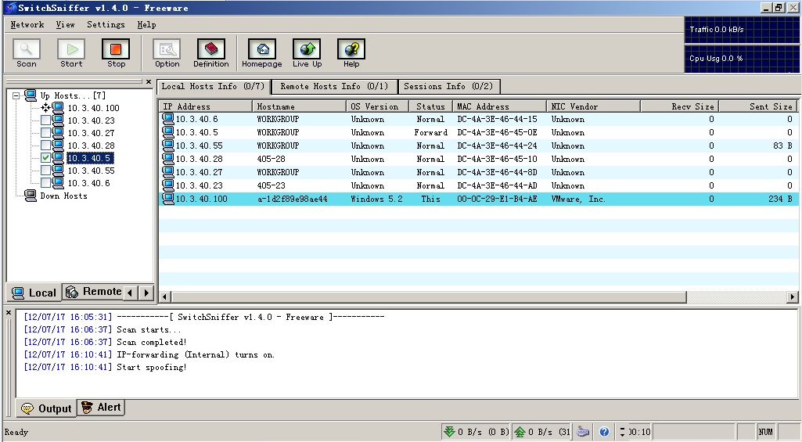
2.5.1 ARP协议简介

Slide 24
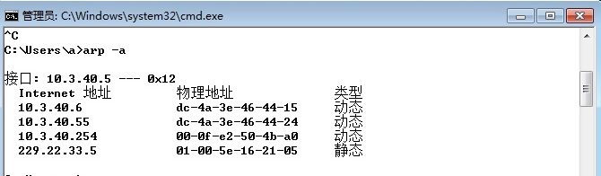
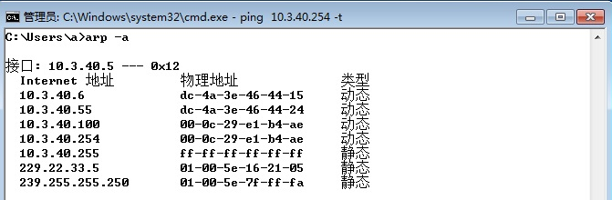
2.5.1 ARP协议简介
欺骗后PC2的arp缓存
前
后

Slide 25
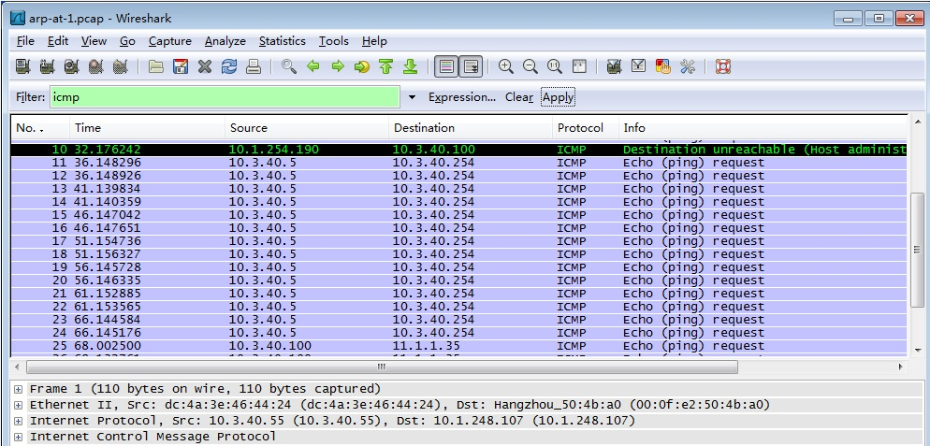
2.5.1 ARP协议简介
10.3.40.5 ping10.3.40.254
Wireshark安装在10.3.40.100

Slide 26
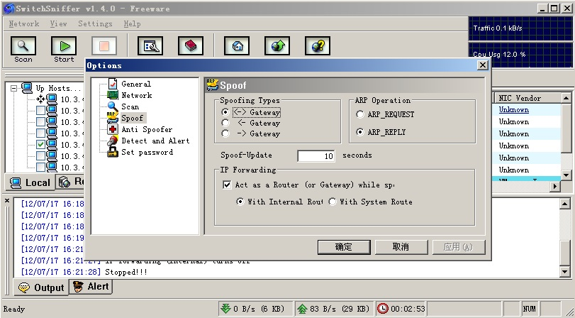
2.5.1 ARP协议简介
双向欺骗

Slide 27
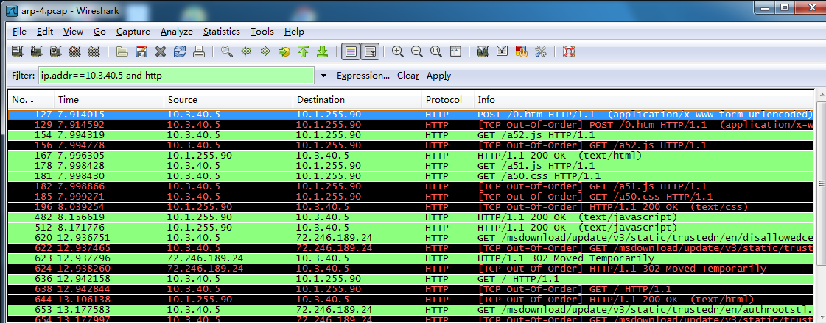
2.5.1 ARP协议简介
截获双向数据包

Slide 28
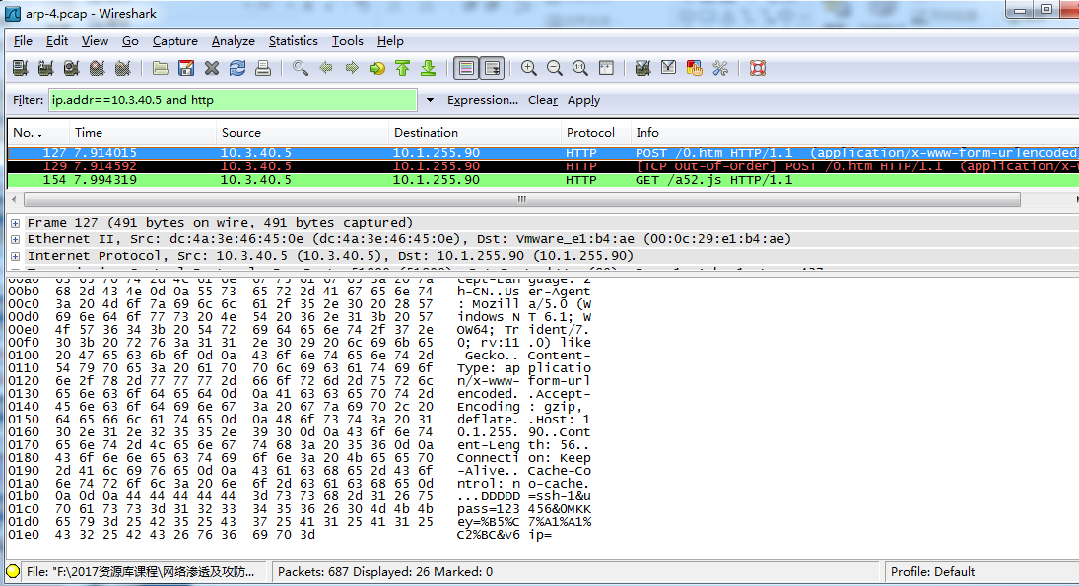
2.5.1 ARP协议简介

Slide 29
2.5.2 ARP欺骗的防御
1
2
3
MAC的静态绑定
依靠第三方软件（ARP防火墙）
交换机的DAI技术（Dynamic ARP Inspection）

Slide 30
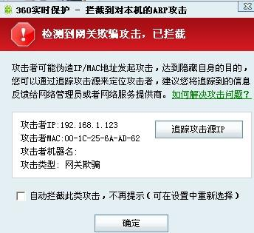
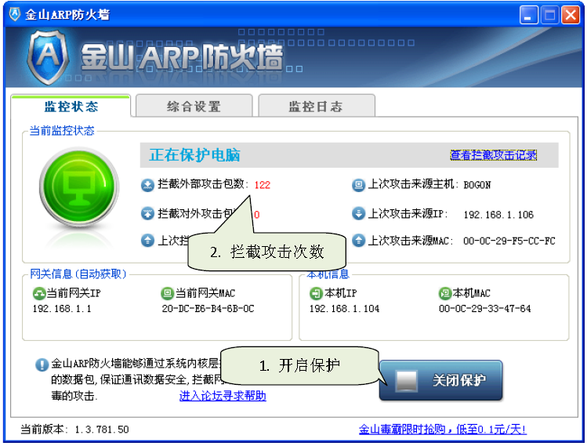
2.5.2 ARP欺骗的防御
防御方法1—MAC的静态绑定
在主机的ARP缓存表配置静态记录：C:\>arp -s 192.168.1.1 20-01-e6-b4-55-6c
防御方法2—第三方软件

Slide 31
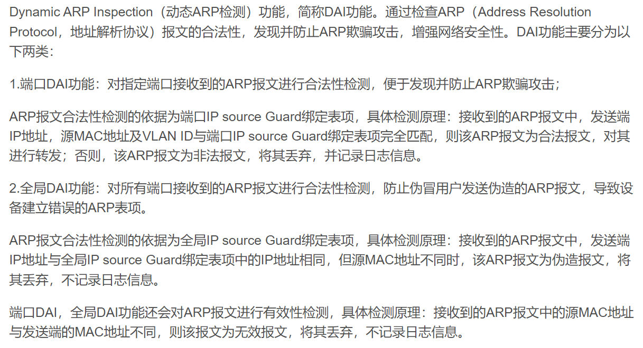

Slide 32

2.6 木马
木马（Trojan）木马是一种基于远程控制的黑客工具，具有隐蔽性、潜伏性、危害性 、非授权性 等典型的特征。

Slide 33
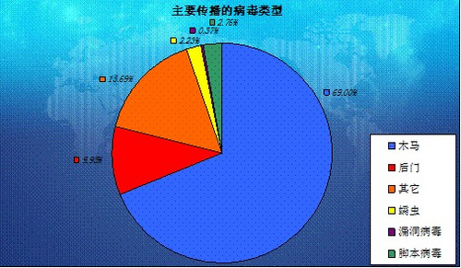
2.6 木马
主要传播的病毒类型

Slide 34
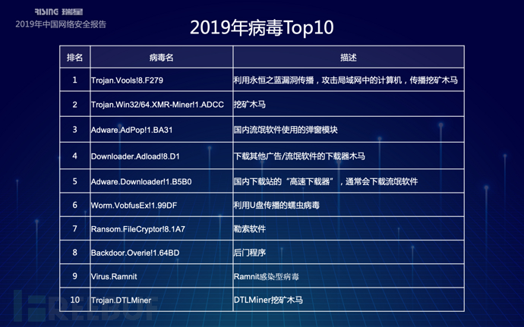
2.6 木马

Slide 35
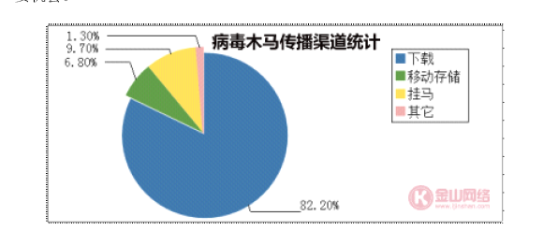
2.6 木马
93%的木马病毒依赖互联网手段进行传播

Slide 36
2.6.1 木马与病毒、远程控制的区别
病毒程序是以自发性的败坏为目的
木马程序是依照黑客的命令来运作，主要目的是偷取文件、机密数据、个人隐私等行为
木马和一般的远程控制软件的区别在于其隐蔽、非授权性

Slide 37
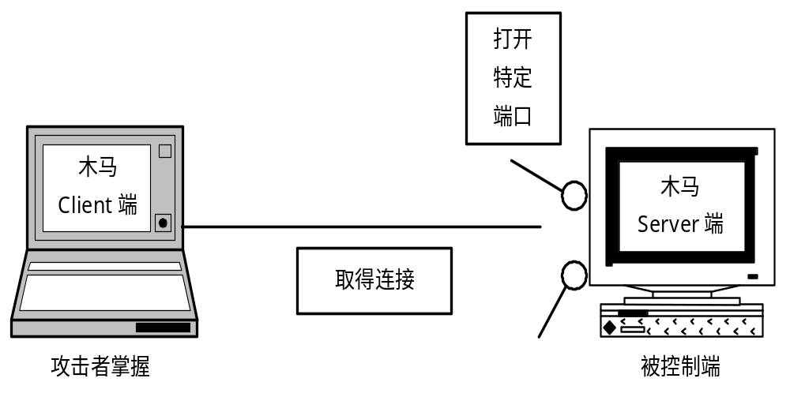
2.6.2 木马的工作原理
实际就是一个C/S模式的程序（里应外合）

Slide 38
2.6.2 木马的工作原理
木马的分类
远程访问型
键盘记录型
密码发送型
破坏型
代理型
FTP型

Slide 39
2.6.2 木马的工作原理
木马的分类
03
01
04
02
传统木马
DLL木马
反弹端口木马
网页木马

Slide 40
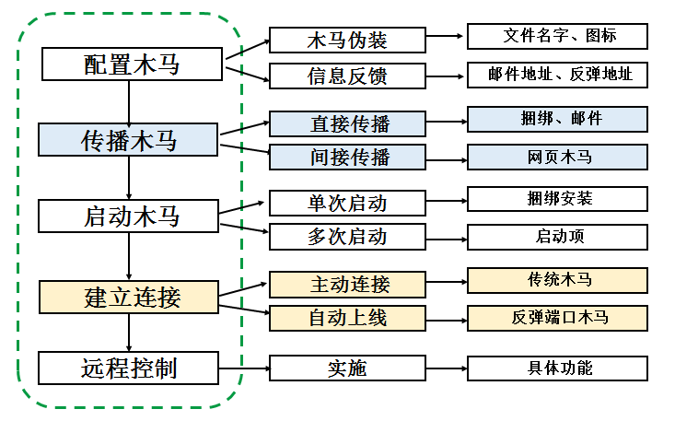
2.6.2 木马的工作原理
木马的工作过程

Slide 41

2.6.2 木马的工作原理
01
课堂演练一：冰河木马的使用
OPTION
服务器端程序：G-server.exe
客户端程序：G-client.exe
进行服务器配置
远程控制
如何清除？

Slide 42
2.6.2 木马的工作原理
反弹端口木马的工作原理
反弹端口木马的实验
木马服务端运行后，会用邮件、ICQ 等方式发出信息通知入侵者，同时在本机打开一个网络端口监听客户端的连接。收到信息后，入侵者再运行客户端程序向服务器的这一端口提出连接请求(Connect Request) ，服务器上的守护进程就会自动运行，来应答客户机的请求。
目标
了解：反弹端口木马（灰鸽子）的危害；
熟悉：灰鸽子木马的工作原理；
掌握：灰鸽子木马的配置和操作；
内容
通过灰鸽子木马实际攻击演示操作，掌握灰鸽子木马的攻击原理，为防范灰鸽子木马的学习作准备。

Slide 43
2.6.2 木马的工作原理
反弹端口木马与普通木马的区别
A
普通木马
攻击者主动连接被攻击者
反弹端口木马
B
被攻击者主动连接攻击者

Slide 44
2.6.2 木马的工作原理
木马的工作过程
启动
传播
连接
配置
控制

Slide 45
2.6.5 反弹端口木马
思考：
如何防范木马？

Slide 46
2.6.3 DLL木马的工作原理
DLL是编译好的代码，与一般程序没什么大差别，只是它不能独立运行，需要程序调用。其实DLL的代码和其他程序几乎没什么两样，仅仅是接口和启动模式不同，DLL就变成一个独立的程序了。可以把DLL看做缺少了main入口的EXE，DLL带的各个功能函数可以看作一个程序的几个函数模块。DLL木马就是把一个实现了木马功能的代码。
特点：隐藏性（因为DLL运行时是直接挂在调用它的程序的进程里的，并不会另外产生进程。

Slide 47
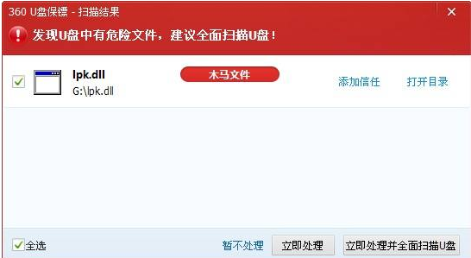
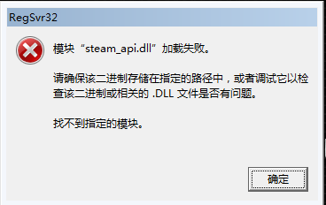
2.6.3 DLL木马的工作原理

Slide 48
2.6.3 DLL木马的工作原理
木马防御
2
1
不要轻易使用来历不明的软件
不熟悉的E-mail不打开


4
3
常用杀毒软件并及时升级
合理使用防火墙

Slide 49
2.7 拒绝服务攻击
拒绝服务攻击
Denial of Service（DoS），能导致服务器不能正常提供服务的攻击，都可以称为DoS攻击。
分布式拒绝服务攻击
Distributed Denial of Service（DDoS）指借助于客户/服务器模式，将多个计算机联合起来作为攻击平台，对一个或多个目标发动DoS攻击，从而成倍地提高拒绝服务攻击的威力。

Slide 50
2.7 拒绝服务攻击
2018 DDoS大事件汇总
201801 | 荷兰三大银行遭到DDoS攻击，业务集体瘫痪
201802 | GirHub遭到DDoS攻击，峰值1.35Tbps
201803 | Memcached反射攻击POC公开
201804 | 欧洲最大DDoS服务商webstresser.org被关停
201805 | 美国监控到无线设备1.7bps DDoS攻击
201806 | 加密邮件服务商ProtonMail因遭到DDoS攻击业务频繁掉线
201808 | 多家游戏公司遭到大规模DDoS扫射攻击
201810 | 阿里云主要节点全面上线IPv6 DDoS防护服务
201810 | 阿里云成功为某游戏客户抵抗峰值大于1Tbps的DDoS攻击
201811 | 柬埔寨全国频繁断网，因主要网络服务提供商遭到大规模DDoS攻击
201812 | 匿名者宣布对全球银行发动DDoS攻击

Slide 51

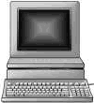
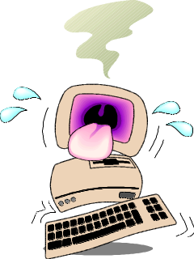
2.7.1 DDoS （分布式拒绝服务）攻击
发起攻击
攻击者使他的全部代理程序同时发送由残缺的数字包构成的连接请求送至目标系统。
包括虚假的连接请求在内的大量残缺的数字包攻击目标系统，最终将导致它因通信淤塞而崩溃
攻击的代理程序
DoS攻击
控制指令
攻击者
目标系统

Slide 52
2.7.1 DDoS （分布式拒绝服务）攻击
DoS攻击的对象与工具
A
攻击对象
节点设备、终端设备，还可以针对线路
特点
B
实时性

Slide 53
2.7.1 DDoS （分布式拒绝服务）攻击
DoS攻击的分类
DoS
消耗资源
主机资源
带宽
利用漏洞
系统漏洞
管理策略
三层协议
四层协议
死亡之ping、smurf等
应用层协议
账户锁定
SYN flood、UDP flood等
CC、NTP Flood、 DNS Flood等
蠕虫病毒等
UDP flood等

Slide 54
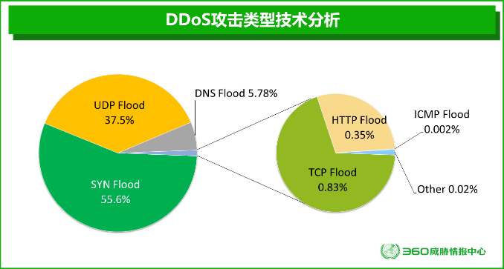
2.7.1 DDoS （分布式拒绝服务）攻击

Slide 55
2.7.1 DDoS （分布式拒绝服务）攻击
DoS攻击的分类
A
以消耗目标主机的可用资源为目的
死亡之ping、SYN洪水攻击、Land攻击、泪珠攻击等
以消耗链路的有效带宽为目的
B
UDP洪水攻击、Smurf攻击

Slide 56
2.7.1 DDoS （分布式拒绝服务）攻击
死亡之Ping
是由于单个包的长度超过了ICMP协议规范所规定的长度，从而导致操作系统崩溃的攻击。
防御：更新操作系统协议栈。
ICMP洪水攻击
向目标主机长时间、连续、大量的ping包，来减慢主机的响应速度和阻塞目标网络。
防御：对防火墙进行配置，阻断icmp协议的ECHO报文。

Slide 57
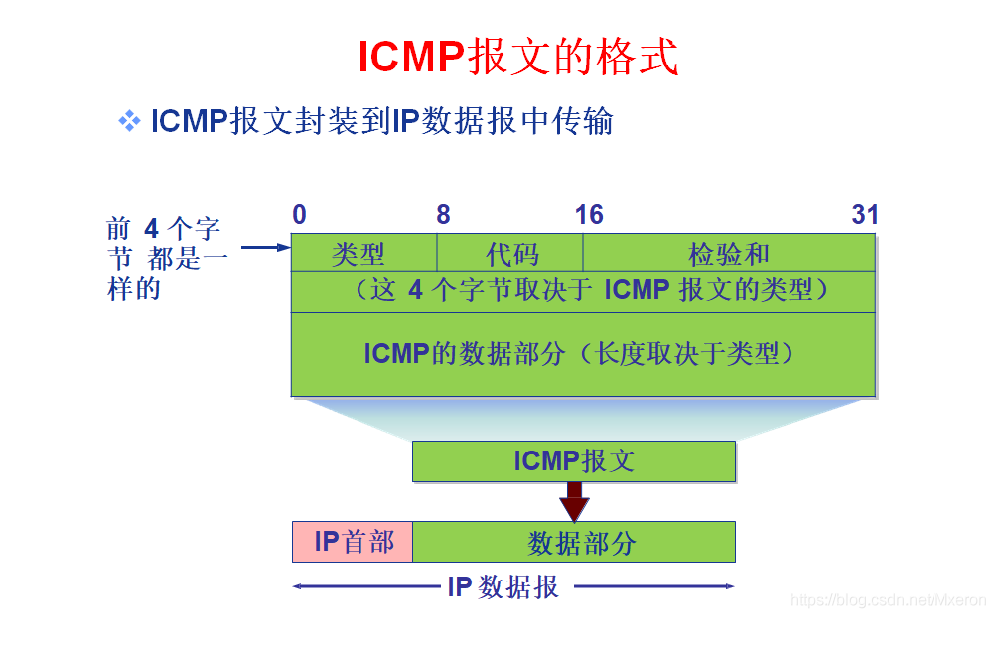
ICMP（Internet Control Message Protocol）Internet控制报文协议。它是TCP/IP协议簇的一个子协议，用于在IP主机、路由器之间传递控制消息。控制消息是指网络通不通、主机是否可达、路由是否可用等网络本身的消息。这些控制消息虽然并不传输用户数据，但是对于用户数据的传递起着重要的作用。

Slide 58
2.7.1 DDoS （分布式拒绝服务）攻击
泪珠攻击的原理
正常分片报文
泪珠攻击（Tear Drop）：利用IP数据包分片重组时候，数据重叠，操作系统不能恰当处理，而引起的系统性能下降的攻击行为。
防御：更新操作系统协议栈。
第一片报文
IP头
数据A
偏移量=0
第二片报文
IP头
数据B
偏移量=1480
组合后报文
IP头
数据A
数据B
泪珠攻击分片报文
第一片报文
IP头
数据A
偏移量=0
第二片报文
IP头
数据B
偏移量=980
组合后报文
IP头
数据A
数据B

Slide 59
泪滴攻击(TearDrop)指的是向目标机器发送损坏的IP包，诸如重叠的包或过大的包载荷。借由这些手段，该攻击可以通过TCP/IP协议栈中分片重组代码中的bug来瘫痪各种不同的操作系统
泪滴攻击是拒绝服务攻击的一种。 泪滴是一个特殊构造的应用程序，通过发送伪造的相互重叠的IP分组数据包，使其难以被接收主机重新组合。他们通常会导致目标主机内核失措。 泪滴攻击利用IP分组数据包重叠造成TCP/ IP分片重组代码不能恰当处理IP包。 泪滴攻击不被认为是一个严重的DOS攻击，不会对主机系统造成重大损失。 在大多数情况下，一次简单的重新启动是最好的解决办法，但重新启动操作系统可能导致正在运行的应用程序中未保存的数据丢失

Slide 60
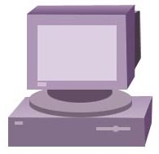
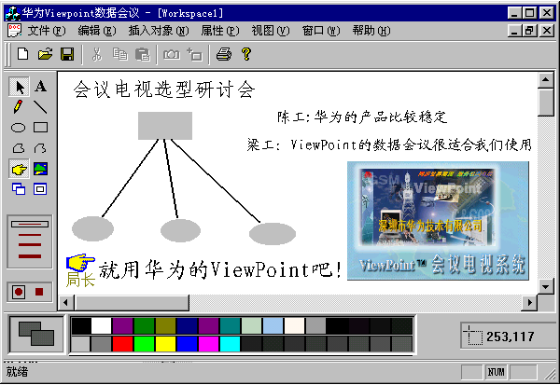
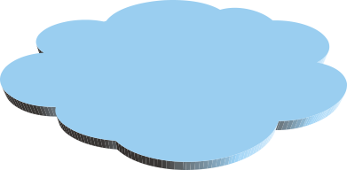

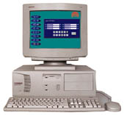


2.7.1 DDoS （分布式拒绝服务）攻击
Smurf攻击是一种病毒攻击，以最初发动这种攻击的程序“Smurf”来命名。这种攻击方法结合使用了IP欺骗和ICMP回复方法使大量网络传输充斥目标系统，引起目标系统拒绝为正常系统进行服务。
Smurf 攻击原理
伪造Ping包的源IP：61.1.1.1
10.1.1.0
ICMP应答包
ICMP请求
10.2.2.0
被攻击者
攻击者
61.1.1.1
Ping 10.1.1.255
Ping 10.2.2.255

Slide 61



2.7.1 DDoS （分布式拒绝服务）攻击
Smurf 攻击
攻击真实的IP*.*.*.*
ICMP Echo request， src=61.3.2.2
dest = 100.1.1.255
100.1.1.2
100.1.1.3
100.1.1.1
100.1.1.4
被攻击对象：
61.3.2.2
ICMP Echo reply
100.1.1.5

Slide 62
2.7.1 DDoS （分布式拒绝服务）攻击
Smurf 攻击的防御
路由器接口不允许ping一个广播域。比如cisco路由器的接口默认no ip directed-broadcast
可以使用路由器的访问控制列表，保证内部网络中发出的所有信息都具有合法的源地址。

Slide 63


2.7.1 DDoS （分布式拒绝服务）攻击
TCP三次握手的原理
SYN_SEND
1
SYN
服务器
2
SYN/ACK
SYN_RECV
客户端
ESTABLISHED
3
ACK
ESTABLISHED

Slide 64
2.7.1 DDoS （分布式拒绝服务）攻击
SYN 洪水攻击—1
.
.
.
SYN
SYN
SYN
.
目标主机
攻击者
SYN
.
.
SYN/ACK
SYN/ACK
不应答
SYN/ACK
SYN/ACK
1
.
.
等待ACK应答
.
.
.
.
.
.
.
.
.
SYN/ACK
SYN/ACK
不应答
SYN/ACK
重新发送
SYN/ACK
n

Slide 65
2.7.1 DDoS （分布式拒绝服务）攻击
SYN 洪水攻击—2
.
.
SYN/ACK
.
SYN/ACK
伪造源IP
SYN/ACK
.
.
.
n
.
SYN/ACK
.
SYN
.
SYN
SYN
.
.
.
SYN
SYN/ACK
攻击者
.
.
被攻击主机
SYN/ACK
SYN/ACK
.
n
SYN/ACK

Slide 66
2.7.1 DDoS （分布式拒绝服务）攻击
以windows 为例SYN攻击
 | 花费时间（秒） | 累计花费时间（秒）
第1次，失败 | 3 | 3
尝试第1 次，失败 | 6 | 9
尝试第2 次，失败 | 12 | 21
尝试第3 次，失败 | 24 | 45
尝试第4 次，失败 | 48 | 93
尝试第5 次，失败 | 96 | 189

Slide 67
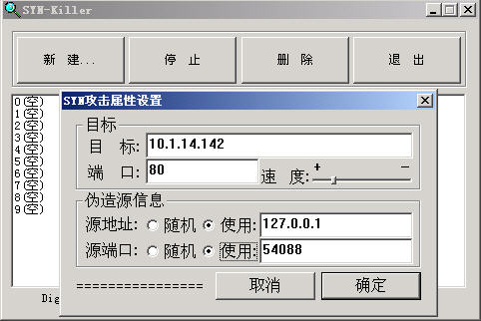
2.7.1 DDoS （分布式拒绝服务）攻击
SYN洪水攻击案例

Slide 68
2.7.1 DDoS （分布式拒绝服务）攻击
Land攻击的原理
Land攻击是一种特别SYN攻击，把攻击包的源IP地址和目标IP地址都被设置成被攻击目标的地址。

Slide 69
2.7.3 Windows 系统的内存结构
计算机运行时，系统将内存划分为3个段，分别是代码段、数据段和堆栈段。
代码段
数据只读，可执行。在代码段一切数据不允许更改。在代码段中的数据是在编译时生成的2进制机器代码，可供CPU执行
数据段
静态全局变量是位于数据段并且在程序开始运行的时候被加载，可读、写 。
堆栈段
放置程序运行时动态的局部变量，即局部变量的空间被分配在堆栈里面，可读、写 。

Slide 70
2.7.3 Windows 系统的内存结构
缓冲区溢出的基本原理
缓冲区溢出源于程序执行时需要存放数据的空间，也即我们所说的缓冲区。
缓冲区的大小是程序执行时固定申请的。然而，某些时候，在缓冲区内装载的数据大小是用户输入的数据决定的。程序开发人员偶尔疏忽了对用户输入的这些数据作长度检查，由于用户非法操作或者错误操作，输入的数据占满了缓冲区的所有空间，且超越了缓冲区边界延伸到缓冲区以外的空间。我们称这个动作为缓冲区溢出。

Slide 71
2.7.3 Windows 系统的内存结构
缓冲区溢出的基本原理
缓冲区溢出是由于系统和软件本身存在脆弱点所导致的。
例如目前被广泛使用的C和C++，这些语言在编译的时候没有做内存检查，即数组的边界检查和指针的引用检查，也就是开发人员必须做这些检查，可是这些事情往往被开发人员忽略了；标准C库中还存在许多不安全的字符串操作函数，包括：strcpy()，sprintf()，gets()等等，从而带来了很多脆弱点，这些脆弱点也便成了缓冲区溢出漏洞。

Slide 72
2.7.3 Windows 系统的内存结构
Windows缓冲区溢出实例分析
/*
* 文件名：overflow.cpp
* 功能：演示Windows缓冲区溢出的机制
*/
#include <stdio.h>
#include <string.h>
char bigbuff[]=“aaaaaaaaaa"; // 10个a
void main()
{
char smallbuff[5]; // 只分配了5字节的空间
strcpy(smallbuff,bigbuff);
}

Slide 73
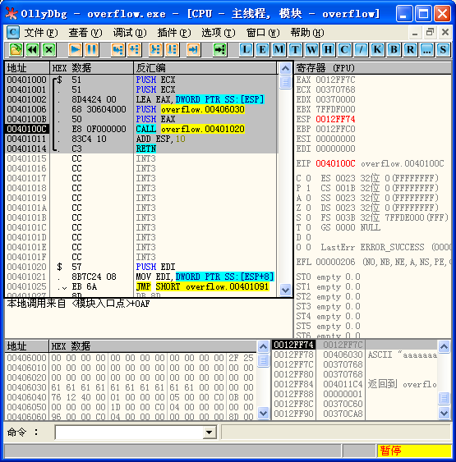
2.7.3 Windows 系统的内存结构

Slide 74
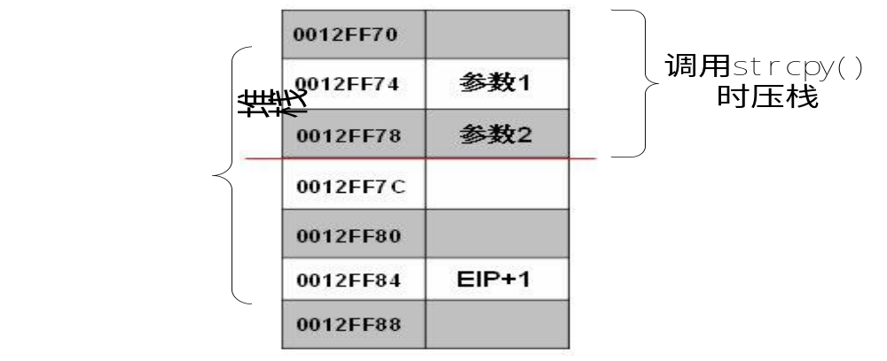
2.7.3 Windows 系统的内存结构
调用strcpy()函数时堆栈的填充情况

Slide 75
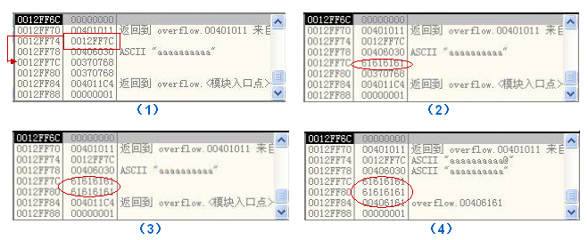
2.7.3 Windows 系统的内存结构
执行strcpy()函数的过程

Slide 76
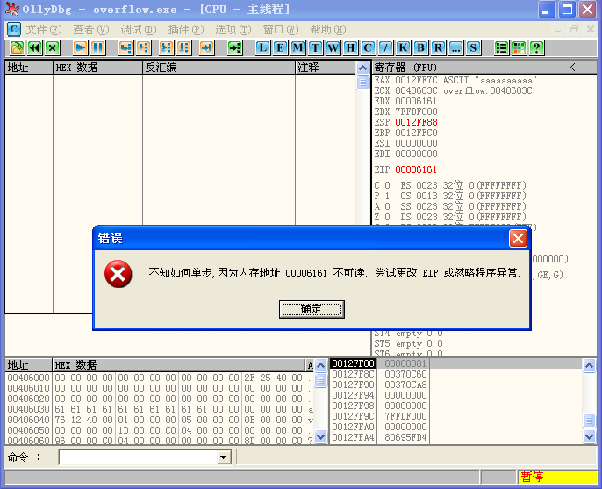
2.7.3 Windows 系统的内存结构
溢出结果

Slide 77
2.7.3 Windows 系统的内存结构
缓冲区溢出的危害
可以导致程序运行失败、重新启动等后果。更为严重的是，可以利用它执行非授权指令，甚至可以取得系统特权，进而进行各种非法操作。
而缓冲区溢出中，最为危险的是堆栈溢出，因为入侵者可以利用堆栈溢出，在函数返回时改变返回程序的地址，让其跳转到任意地址，带来的危害一种是程序崩溃导致拒绝服务，另外一种就是跳转并且执行一段恶意代码，比如得到shell，然后为所欲为。

Slide 78
2.7.3 Windows 系统的内存结构
缓冲区溢出攻击的实验分析
2000年1月，Cerberus 安全小组发布了微软的IIS 4/5存在的一个缓冲区溢出漏洞。攻击该漏洞，可以使Web服务器崩溃，甚至获取超级权限执行任意的代码。目前，微软的IIS 4/5 是一种主流的Web服务器程序；因而，该缓冲区溢出漏洞对于网站的安全构成了极大的威胁。它的描述如下：
浏览器向IIS提出一个HTTP请求，在域名（或IP地址）后，加上一个文件名，该文件名以“.htr”做后缀。于是IIS认为客户端正在请求一个“.htr”文件，“.htr”扩展文件被映像成ISAPI（Internet Service API）应用程序，IIS会复位向所有针对“.htr”资源的请求到 ISM.DLL程序 ，ISM.DLL 打开这个文件并执行之。
浏览器提交的请求中包含的文件名存储在局部变量缓冲区中，若它很长，超过600个字符时，会导致局部变量缓冲区溢出，覆盖返回地址空间，使IIS崩溃。

Slide 79
2.7.3 Windows 系统的内存结构
缓冲区溢出攻击
上述的缓冲区溢出例子中，只是出现了一般的拒绝服务的效果。但是，实际情况往往并不是这么简单。当黑客精心设计这一EIP，使得程序发生溢出之后改变正常流程，转而去执行他们设计好的一段代码（也即ShellCode），攻击者就能获取对系统的控制，利用ShellCode实现各种功能，比如，监听一个端口，添加一个用户，等等。这也正是缓冲区溢出攻击的基本原理。
目前流行的缓冲区溢出病毒，如冲击波蠕虫、震荡波蠕虫等，就都是采用同样的缓冲区溢出攻击方法对用户的计算机进行攻击的。

Slide 80
2.7.3 Windows 系统的内存结构
流行的缓冲区溢出攻击病毒
冲击波
震荡波
利用漏洞：RPC缓冲区溢出 135/TCP
利用漏洞：LSASS漏洞 1025/TCP
1
2
4
3
高波
极速波
利用多种漏洞，非常危险
利用漏洞：UPNP漏洞 445/TCP

Slide 81
2.7.3 Windows 系统的内存结构
防范缓冲区溢出攻击的有效措施
强制程序开发人员书写正确的、安全的代码
目前，可以借助grep、FaultInjection、PurifyPlus等工具帮助开发人员发现程序中的安全漏洞。
通过对数组的读写操作进行边界检查来实现缓冲区的保护，使得缓冲区溢出不可能出现，从而完全消除了缓冲区溢出的威胁
常见的对数组操作进行检查的工具有Compaq C编译器，Richard Jones和Paul Kelly开发的gcc补丁等。

Slide 82
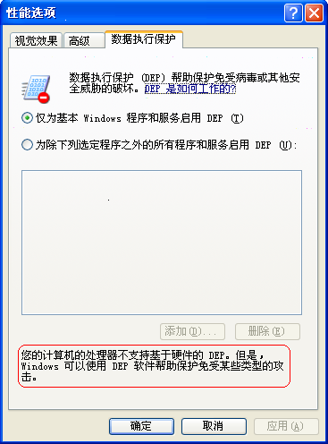
2.7.3 Windows 系统的内存结构
微软的DEP（数据执行保护）技术
通过操作系统设置缓冲区的堆栈段为不可执行，从而阻止攻击者向其中植入攻击代码
微软的DEP（数据执行保护）技术 （Windows XP SP2、Windows Server 2003 SP1及其更高版本的Windows操作系统中）

Slide 83
计算机网络安全技术
学 习 进 步！

